Slide 1

중국의 간도 점유 과정
동북공정의 진행상황과 우리의 대처 방안
21101495
중국어중국학과
엄상우

Slide 2
CONTENTS
1
2
동북공정이란?
동북공정의 진행과정
동북공정의 문제점
우리의 인식과 대처방안
3
4

Slide 3
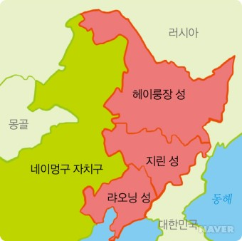
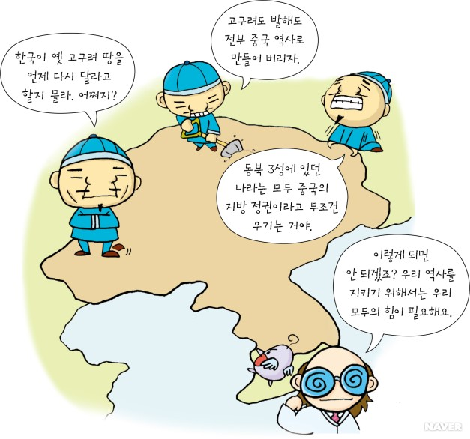
1
동북공정이란?
중국의 동북 3성 지역 (헤이룽장 성, 지린 성, 랴오닝 성)
'동북 공정'이란 중국의 동북 3성 지역(헤이룽장 성, 지린 성, 랴오닝 성)의 역사와 문화를 체계적으로 연구하겠다는 중국 정부의 연구 작업이다.

Slide 4
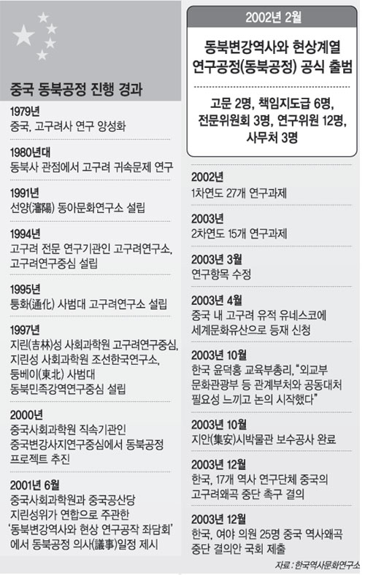
2
동북공정의 진행과정
● 동북공정의 연구내용
고대로부터 현대에 이르기까지 중국의 동북지역 및 한반도와 관련된 각 분야를 연구하고 있다.
예) 고대 중국의 강역이론
동북 지방사
동북 민족사
고조선 고구려 발해사 등

Slide 5
3
동북공정의 문제점
고구려사를 비롯한 고조선, 발해등
한국 고대사와 관련된 연구들이
한국사를 크게 왜곡하고 있다.
고구려를 중국의 소수민족이 세운 지방정권이라고 보아 고구려사를 중국사의 일부라고 하는 견해를 계속적으로 주장.

Slide 6
3
동북공정의 문제점
이러한 주장을 중국 정부 차원에서 지원하며 본격적으로 연구를 진행시키고 있다는 데 문제가 있음.
중국은 고구려사 뿐만 아니라 고조선사와 발해사까지도 한국사의 영역에서 제외시키고 있는데, 이렇게 된다면 한국사는 시간적으로는 2,000년, 공간적으로 한강이남에 국한되게 되어 한국사의 근간은 크게 흔들리게 되는 것이다.

Slide 7
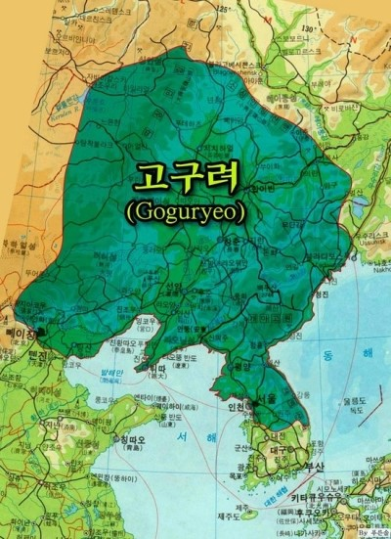
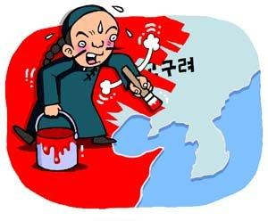
3 -1
동북공정의 문제점

Slide 8
4
우리의 인식과 대처방안
한국은 국제적인 여론을 형성, 그것을 학술적으로 논리를 반박.
외교적인 해결
중국이 앞으로 21세기 우리의 최대 수출국이 될 것이라는 경제적인 이유로 고구려 역사왜곡문제를 양보해서는 않된다. 현재 발생하고 있는 한류 열풍을 보다시피, 문화적으로 중국에 고구려는 우리의 역사라는 외교적 노력과 문화적 저력을 보여줄 필요 있음.

Slide 9
4
우리의 인식과 대처방안
정부에서는 고구려사 연구를 지원. 고구려사 전문가인재를 양성,투자 아낌없이 해야함.
중국의 역사왜곡이 단순이 학술적인 문제가 아니라는 것을 인지하고, 중국이 우려하는
바와 같이 통일이 후의 사회문제, 통일에 관한 실무 문제등을 미연에 준비하고 최악의
시나리오에 대처하는 노력이 필요.

Slide 10
감사합니다.

Slide 11
중국의 동북공정과
간도 영유권문제
21101482
중국어중국학과
강민구

Slide 12
1. 서론
1. 중국 동북공정의 실태
2. 본론
목차
1. 동북공정의 추진 배경과 목적
2. 간도영유권 분쟁의 실상
3. 간도영유권 분쟁의 해결 방안
3. 결론

Slide 13
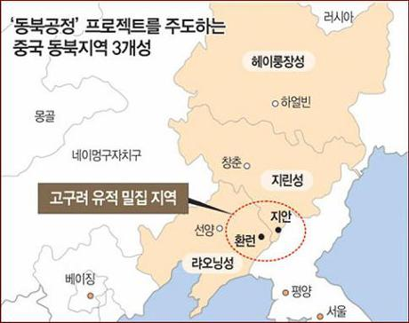
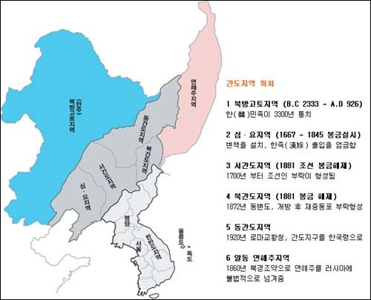
1. 서론(중국동북공정의 실태)
중국은 동북공정(東北工程)이라는 프로젝트를 2002년 2월부터 진행
중국이 20년간 북방영토에 관심을 갖고 동북공정을 추진한 결과 내린 결론은 이 지역에 존재했던 고조선, 고구려, 발해가 중국의 소수민족 지방정권이며 이들이 남긴 유적, 문화 등이 모두 중국에 속하며, 중국의 문화라는 것이다.

Slide 14
2. 본론
동북공정의 추진 배경과 목적
배경
중국은 1983년에 중국사회과학원 산하에 '변강사지연구중심'을 설립
1992년한,중 수교 후 한국인들이 북방지역에 관심을 보이자 중국은 긴장.유네스코에 북방영토에 소재한 고구려 유적을 세계문화유산으로 등록시키기 위해 대대적 복원 작업 진행, 천연자원이 풍부하고 전략적 요충지 임을 확인.
목적
전략적 요충지 임을 확인하고 그 지역에서의 천연자원을 확보하고 분쟁영토에 대하여 역사적 왜곡을 통해 자신들의 영토에 대한 문제가 다시 발생하지 않도록 처리. 이에 대한 동북공정의 조장을 맡고 있는 왕락림은 “ 최근 소수의 남북한 학자들이 중국 역사를 왜곡하고 혼란을 부추기며, 소수 정치가들은 정치적인 목적으로 종종 오류를 퍼뜨리고 있다” 라고 하였다.

Slide 15
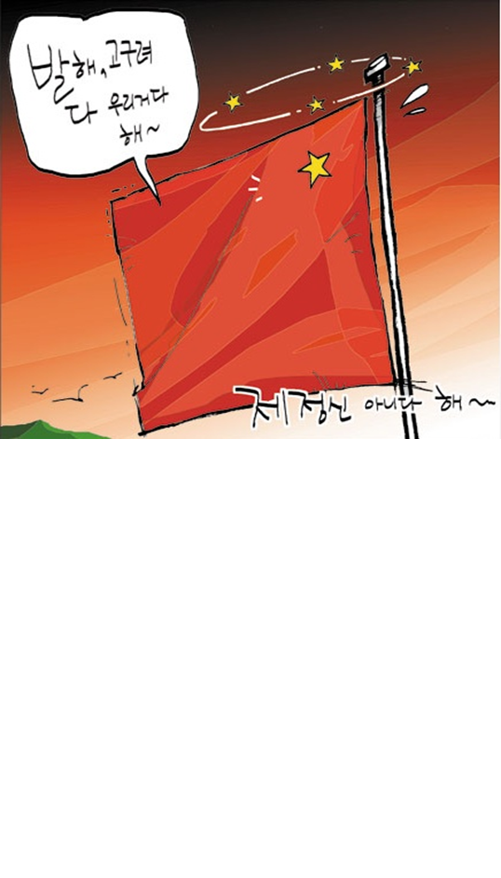
2. 본론
간도영유권 분쟁의 실상
백두산 정계비의 가치
비문 내용의 해석, 즉 토문강의 실체
을유, 정해 국경회담의 효력
1885년 이후의 교섭서 및 선후장정에 대한 견해
역사상의 사실에 관한 쟁점

Slide 16
2. 본론
간도영유권 분쟁의 해결 방안
양국 중에 누가 더 실효적 지배와 역사적 권원이 발현되었는가에 따라 영유권이 결정되어야 한다.
그러므로 간도분쟁의 해결을 위해선 다음과 같은 점이 고려되어야 한다.
첫째, 영토취득방법에는 선점이 있다.
즉 "무주지를 점유의 의사를 갖고 실효적 지배를 함으로써 성립하는 것이다." 따라서 간도지역은 봉금지대로서 무주지였기 때문에 누가 먼저 이주하였으며, 또한 행정기관을 설치하였는가 하는 점이다. 이 선점이론에 의하면 간도는 당연히 한국의 영토이다.
둘째, 간도지역에 이주한 한․중 양국의 주민비율을 고려하여야 한다.
1900년대 한인 이주자는 간도 지역의 총인구 13만 명 중 10만 명이 차지하였으며, 두만강 대안은 한인이 독점하는 등 한인의 비중이 압도적이었다.

Slide 17
2. 본론
간도영유권 분쟁의 해결 방안
셋째, 이 지역에서 역사적으로 평화적 주권발현을 지속적으로 유지하였는가 하는 점.
넷째, 간도분쟁에서 결정적 시점(Critical Date)을 어디로 정할 것인가가 매우 중요하다.
봉금정책을 양국 간에 약정한 1627년, 백두산정계비 건립 해인 1712년, 을유 국경 회담이 시작된 1885년, 간도협약이 체결된 1909년, 장래 한․중간에 간도분쟁의 해결절차를 회부하기로 한 시점 등을 고려할 수 있다. 이 중 어느 시점이 가장 유리할 것인가를 분석하여야 한다.
다섯째, 앞으로 간도영유권 주장의 성패는 중국조선족의 역할에 달려 있다고 해도 과언이 아니다. 간도지역에서 실제 점거하여 살고 있는 조선족들이야말로 평화적인 주권발현을 하고 있는 당사들이기 때문이다.

Slide 18
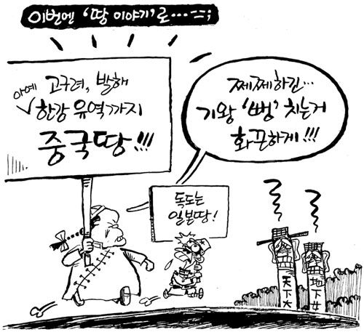
3. 결론
영토문제는 국가의 절대적인 핵심 이익이다.
특히 간도지역은 우리 민족에게 있어서 없어서는 안 되는 중요한 지역이다. 정부는 이에 대비하여 조선족 정책과 전략을 소극적이 아닌 적극적으로 도울 수 있는 방안을 모색하여야 한다. 왜냐하면 궁극적으로 중국의 동북공정은 장기적인 한족(漢族)으로의 동화, 즉 중국화가 목적이기 때문이다.

Slide 19
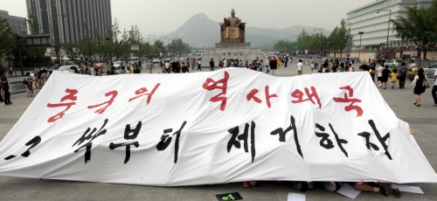
3. 결론
간도(間島, 중국어 간체: 间岛, 병음: Jiāndǎo 지엔다오)는
압록강 상류와 두만강 북쪽의 조선인 거주 지역을 일컫는 말
지금까지 우리 정부는 청․일 간에 맺은 간도협약이 국제법상 무효임을 중국에 통보하지도 않았다. 또한 대외적으로 간도 지역에 대하여 영유권이 있으며 한․중간에 미해결된 분쟁지역임을 밝히지도 않았다.
이것은 간도영유권에 대한 인식의 중요성을 국민 모두가 망각했기 때문이다. 그러므로 우리는 간도영유권을 분명히 주장하지 않으면 안된다.
따라서 이러한 민족의 화근을 제거하기 위해서라도 우리는 간도영유권을 분명 주장하여야 한다. 이것이 중국의 동북공정에 대응하는 가장 적절한 방안이다.

Slide 20
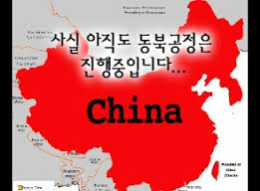

3. 결론
이젠 모두가 경각심을 가져야 할 때입니다!

Slide 21
중국의 간도 점유 과정
간도협약의 배경
21201489 오수정

Slide 22
목차
간도의 정의와 위치
간도협약이란?
간도협약의 역사적 배경
백두산정계비
간도협약의 결과

Slide 23
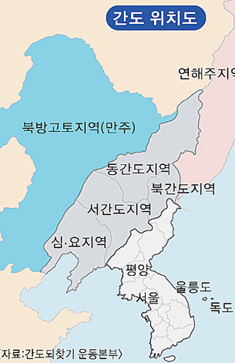
간도(間島)
정의: 중국 길림성의 동남부 지역. 일제 강점기에 우리나라 사람이 많이 살았음.

Slide 24

간도협약
[ 間島協約 ]
1909년에 일본이 청나라와 체결한 협약으로, 일본이 남만주의 철도 부설권을 얻는 대신 간도를 청의 영토로 인정함
1909년 9월 일제가 청나라로부터 남만주철도 부설권을 보장받은 대가로 청나라와 맺은 협약으로, 백두산정계비에 대한 청나라 측 해석을 그대로 인정한다는 내용을 담고 있다.
간도(間島)는 백두산 북쪽의 만주 지역 일대로, 서간도(압록강, 송화강의 상류지방인 백두산 일대)와 동간도(북간도-훈춘, 왕청, 연길, 활룡현 등 포함 지역)로 구분된다. 간도는 역사적으로 본래 읍루와 옥저의 땅이었다가 고구려가 이 지방으로 뻗어나면서 고구려의 영토가 되었고, 고구려가 망한 뒤에는 발해의 영토가 되었다. 이후 고려시대부터 조선 전기에 걸쳐 여진족이 각지에 흩어져 살았다. 그러나 여진족은 농경보다 유목ㆍ수렵에 종사하였기 때문에 이 비옥한 지역은 오랫동안 개척되지 못하였고, 조선 후기 한국인 유민(流民)이 들어가서야 개척이 이루어졌다.
이후 만주지역에 청나라가 세워진 후에 백두산을 중심으로 한 우리나라와 청나라 간 국경선 문제가 계속되고 있었는데, 숙종 38년(1712)에는 우리나라와 청나라를 가르는 ‘백두산정계비’가 세워졌다. 이 정계비에는 '서쪽으로는 압록강, 동쪽으로는 토문강으로 하여 이 분수령에 비를 세운다(서위압록 동위토문 고어분수영상 늑석위기, 西爲鴨綠 東爲土門 故於分水嶺上 勒石爲記).'고 기록되어 있다. 그런데 여기서 ‘토문강’이 어디를 지칭하는지를 두고 훗날 논란거리가 되었다(이 정계비는 이후 소실되어 현재 전해지지 않음).
대한제국이 성립된 이후에도 우리나라는 간도에 대한 영유권을 강력하게 주장해 오고 있었다. 그러나 일제가 국권을 빼앗아 간 뒤인 1909년 9월, 청나라로부터 남만주철도 부설권(선양-다롄)을 보장받은 대가로 백두산정계비에 대한 청나라측 해석을 그대로 인정, '간도협약'을 체결하였다. 일제는 간도 지방에 대한 관리 권한을 청에 넘겨주었고, 이로 인해 간도는 우리의 외교권이 불법적으로 상실당한 상태에서 맺어진 간도협약에 따라 청의 영토로 귀속되고 말았다.

Slide 25
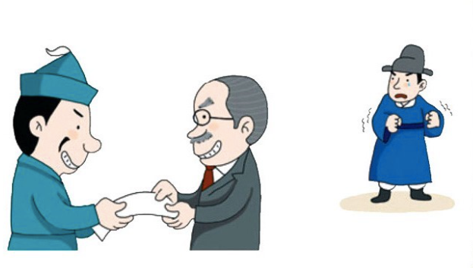
역사적 배경
1712년(숙종 38) 백두산정계비가 건립된 이래 160여 년 간 간도의 귀속문제는 논의되지 않았다. 그러나 1881년 청나라가 봉금(封禁)을 해제하고 청국인의 간도이주와 개간을 장려하면서 간도영유권 문제가 발생하였다. 간도문제 해결을 위한 조선과 청나라 사이의 제1차 회담인 을유감계회담(乙酉勘界會談, 1885)은 우리 측의 제안으로 1885년 11월 회령에서 개최되었다. 이후 정해감계회담(丁亥勘界會談, 1887), 1888년 등 모두 3차례에 걸쳐 이중하(李重夏)를 감계사(勘界使)로 파견하여 회담을 끈질기게 추진하였으나 양측의 평행선을 그은 입장 차이로 인해 아무런 합의를 보지 못했다. 청나라는 두만강 상류를 투먼강〔圖們江〕으로 보고 정계비의 토문강이 곧 투먼강, 즉 두만강(豆滿江)을 가리킨다고 강변했기 때문이다. 한편 청일전쟁 이후 대한제국을 선포 한 뒤 한국 측은 청나라와 새로운 관계를 모색함에 따라 간도문제에 대해서도 적극적인 자세를 보이게 되었다. 대한제국 정부에서는 1897년 이후 2차례 상세한 현지답사를 통해 간도뿐만 아니라 연해주까지 우리 국토임을 확신하였다. 이후 대한제국 정부는 1902년에 이범윤을 북변간도관리사로 임명하여 간도 주민에 대한 직접적인 관할권을 행사토록 조처하였다. 그러나 청나라 측과 충돌이 잦아지면서 대한제국 정부는 분쟁의 확대를 꺼려 1904년에 이범윤을 소환했다. 그러면서 양국은 선후장정이라는 잠정적 문서를 통해 정확한 감계가 있을 때까지 종래와 같이 투먼 강을 경계로 각자의 영지로 삼고 불법 월경하지 않을 것을 약정했다.

Slide 26
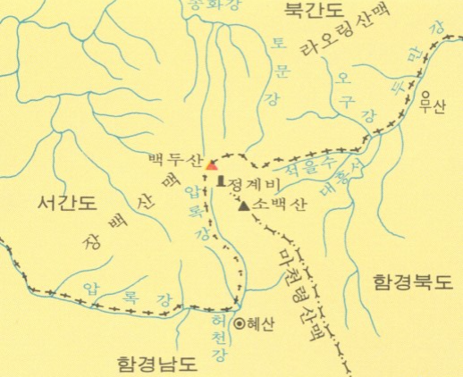
백두산정계비
[ 白頭山定界碑 ]
1712년(숙종 38) 조선과 청국 사이에 백두산 일대의 국경선을 표시하기 위해 세운 비석.
조선과 청, 두 나라 대표가 백두산 일대를 답사하고 세운 것으로, 서쪽으로는 압록강, 동쪽으로는 토문강을 두 나라 사이의 경계로 삼고 있음
비문에는 "압록강과 토문강으로써 경계를 정한다"고 새겨져 있으나, 1880년(고종 17) 청국은 돌연 토문(土門)이 두만(豆滿)을 뜻함이라는 역설을 주장하여 논란이 되더니 1909년(융희 3) 만주 침략의 야욕을 가진 일본이 북경에서 청국과 회담하고 토문강에서 훨씬 남하하여 두만강이 한 · 청 국경이라고 임의로 협정을 체결함으로써 우리의 영토이던 간도 전역을 만주에 넘겨 주게 되었다. 이 비는 그 후 만주 사변에서 일본에 의해 제거되었다.

Slide 27
大淸
烏喇摠管 穆克登, 奉旨査邊, 至此審視, 西爲鴨綠, 東爲土門, 故於分水嶺上, 勒石爲記, 康熙 五十一年 五月十五日
“오라총관 목극등이 황지를 받들고 변계를 조사해 이곳에 이르러 살펴보니 서쪽은 압록강이고 동쪽은 토문강이므로, 분수령 상에 돌에 새겨 명기한다. 강희오십일년오월십오일”
–백두산정계비 비문

Slide 28

간도협약
-결과
간도협약의 요지는 다음과 같다. 첫째, 두만강을 양국의 국경으로 하고, 상류는 정계비를 지점으로 하여 석을수(石乙水)로 국경을 삼는다. 둘째, 용정촌·국자가(局子街)·두도구(頭道溝)·면초구(面草溝) 등 네 곳에 영사관이나 영사관 분관을 설치한다. 셋째, 청나라는 간도 지방에 한민족의 거주를 승준(承准)한다. 넷째, 간도 지방에 거주하는 한민족은 청나라의 법권(法權) 관할 하에 두며, 납세와 행정상 처분도 청국인과 같이 취급한다. 다섯째, 간도 거주 한국인의 재산은 청국인과 같이 보호되며, 선정된 장소를 통해 두만강을 출입할 수 있다. 여섯째, 일본은 길회선(吉會線: 延吉에서 會寧間 철도)의 부설권을 가진다. 일곱째, 가급적 속히 통감부 간도 파출소와 관계 관원을 철수하고 영사관을 설치한다.
앞서 대한제국의 외교권을 강탈한 일본은 간도에 통감부를 설치하여 간도지역이 대한제국의 영토임을 인정하였었다. 그러나 간도협약을 통해 일본은 불과 2년 사이에 자국의 전략적 이해에 따라 간도의 영유권 인식을 한국에서 청국으로 뒤바꾼 셈이자, 대한제국 정부의 의사와 무관하게 간도지역을 청국에 넘겨버린 셈이다. 이로써 1881년부터 다시 재개된 청·한 양측의 간도 영유권 문제는 일본의 군사외교 책략과 청국의 타협으로 미봉되어 미래 한·중의 갈등 요소로 남게 되었다.

Slide 29

뒤에 나오는 현대사를 보면 6·25 전쟁 후 우리나라는 남한과 북한으로 나뉘어져 각각 자유 민주주의 국가와 사회주의 국가로 발전해 갔습니다. 북한의 입장에서는 당시 미국의 후원을 받는 남한을 견제하는 것이 가장 중요한 과제였고, 자신을 돕는 중국과 마찰을 일으키는 것은 버거운 일이였습니다. 그래서 간도 지역의 소유권을 주장하기 힘든 상황이었습니다. 하지만 때를 놓친 간도의 영토권 분쟁은 분단이 60년 이상 지속되면서 우리에게 점점 더 불리한 상황으로 돌아가고 있습니다.
광복 후에 왜 간도를 돌려달라는 주장을 하지 않았을까?

Slide 30
감사합니다.

Slide 31
중국이 간도지방을 행정적으로 관할하게
된 경위는? (중국의 간도 점유 과정)
- 일본이 간도를 중국에 인정해주면서 서로간에 어떠한 이득을 취했으며 그 당시 우리나라의 국내 사정은?
바이오 산업학과
21335216
김경록

Slide 32
목차
1. 서론
- 간도의 위치
- 대한제국의 간도에 대한 대책
2. 본론
- 간도협약이란?
- 간도협약 당시의 국내 사정
3. 결론
- 간도에 대해 우리가 가져야할 인식과 자세

Slide 33

1.1 간도의 위치와 유래
간도
- 만주 길림성(吉林省) 동남부지역
으로 중국 현지에서 연길도(延吉道)
라고 부르는 지역.
- 조선 후기에 우리 농민들이 이 지역을새로 개간한 땅이라는 뜻에서 ‘간도(墾島)’라고 적었으며, 또 조선의 정북(正北)과 정동(正東) 사이에 위치한 방향인 간방(艮方)에 있는 땅이라 하여 ‘간도(艮島)’라고도 적었다.

Slide 34
1.2 대한제국의 대책
1897년 간도 문제 해결을 위한 보다 구체적인 현황 파악을 위해 함경북도 관찰사 조존우(趙存禹)에게 백두산정계비와 그 일대의 분수령의 강수(江水)에 관해 조사, 보고하도록 지시하였다
이듬해 1898년에도 함경북도 관찰사 이종관(李鍾觀)에게 재차 현지 조사를 시달하였다. 이종관은 경원 군수 박일헌(朴逸憲)과 관찰 부사 김응룡(金應龍)을 파견해 철저하게 현지를 답사, 보고하게 하였다.
두 차례의 상세한 현지답사를 통해 우리 정부는 토문강 상류로부터 하류를 거쳐 바다에 들어가는 강줄기의 동쪽에 위치한 땅인 간도와 더 나아가 청나라가 1860년 러시아 제국에 할양한 연해주(沿海州) 땅까지 우리의 국토임을 확신하였다.
1901년 회령에 변계경무서(邊界警務署)를 설치해 간도에 대한 행정권을 펴기 위한 태세를 갖추었고, 1902년에 이범윤(李範允)을 간도시찰원에 임명해 간도의 실태를 조사하게 하였다.
1906년에 참정 대신 박제순(朴齊純)이 통감부에 간도 거주 우리 나라 사람을 보호해 주도록 요청하자, 통감부는 1907년 간도에 조선 통감부 간도 파출소를 설치하였다.
조선 통감부는 1909년에 청나라의 변무독판(邊務督辦) 오녹정(吳綠貞)에게 간도는 한국 영토의 일부임을 통첩하고, 간도 거주 한국인은 청나라 정부에 대한 납세의 의무가 없음을 성명하였다.
간도가 분명히 우리의 영토라고 조선 통감부가 성명하였고, 청나라에 통첩한 일제가 1909년 9월 7일 돌연 청나라와 간도 협약을 체결하였다

Slide 35
2.1 간도협약?
1909년 9월 4일 일본과 청국이 간도에 관해 체결한 협약
< 간도 협약의 요지 >
첫째, 두만강을 양국의 국경으로 하고, 상류는 정계비를 지점으로 하여 석을수(石乙水)로 국경을 삼는다.
둘째, 용정촌·국자가(局子街)·두도구(頭道溝)·면초구(面草溝) 등 네 곳에 영사관이나 영사관 분관을 설치한다.
셋째, 청나라는 간도 지방에 한민족의 거주를 승준(承准)한다.
넷째, 간도 지방에 거주하는 한민족은 청나라의 법권(法權) 관할 하에 두며, 납세와 행정상 처분도 청국인과 같이 취급한다.
다섯째, 간도 거주 한국인의 재산은 청국인과 같이 보호되며, 선정된 장소를 통해 두만강을 출입할 수 있다.
여섯째, 일본은 길회선(吉會線: 延吉에서 會寧間 철도)의 부설권을 가진다.
일곱째, 가급적 속히 통감부 간도 파출소와 관계 관원을 철수하고 영사관을 설치한다.

Slide 36
앞서 대한제국의 외교권을 강탈한 일본은 간도에 통감부를 설치하여 간도지역이 대한제국의 영토임을 인정하였었다. 그러나 간도협약을 통해 일본은 불과 2년 사이에 자국의 전략적 이해에 따라 간도의 영유권 인식을 한국에서 청국으로 뒤바꾼 셈이자, 대한제국 정부의 의사와 무관하게 간도지역을 청국에 넘겨버린 셈이다. 이로써 1881년부터 다시 재개된 청·한 양측의 간도 영유권 문제는 일본의 군사외교 책략과 청국의 타협으로 미봉되어 미래 한·중의 갈등 요소로 남게 되었다.
1909년의 간도 협약은 당사자인 대한제국 정부가 참여하지 않은 가운데 취해진 한국 영토의 할양이다. 간도 협약에 의해 일제는 안봉철도(安奉鐵道)의 개설 문제, 무순(撫順)·연대(煙臺)의 탄광 문제, 영구지선(營口支線)의 철수 문제, 관외철도(關外鐵道)의 법고문(法庫門) 연장 문제 등 만주에서의 몇 가지를 교환하는 조건으로 중국에 간도를 할양하였던 것이다. 이를 통해 오랜 동안 한청 양국 사이에 귀속 문제를 두고 논란이 되어 온 간도는 이후 한국의 관할로부터 멀어지게 되었다. 그러나 간도협약은 한국의 위기 상황을 이용한 일본과 청국의 불법행위이며, 협약 내용 자체가 양국의 불법행위를 입증하는 역사적 문증이라고 평가된다. 따라서 간도의 귀속 문제는 한국과 중국 사이에 여전히 미해결 현안이다.

Slide 37
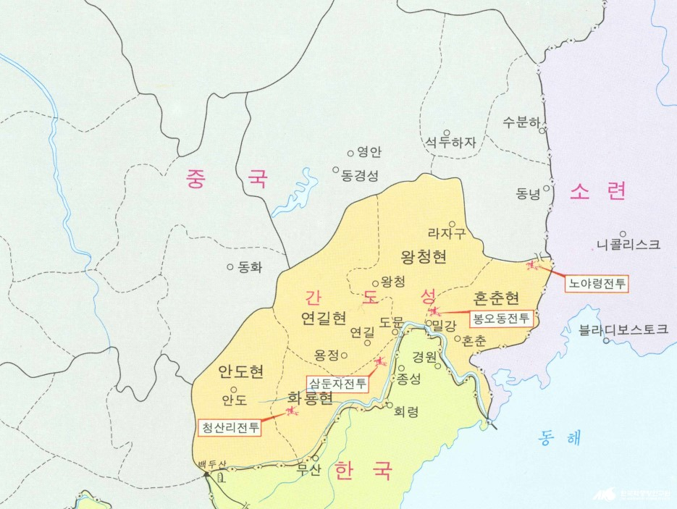
2.2 간도협약 당시 국내 사정
간도에 우리 나라 사람이 이주하기 시작한 것은 철종 말에서 고종 초부터였다. 세도정치의 학정과 수탈에 못 견딘 농민들이 관권이 미치지 않는 두만강 너머로 이주하는 사람들이 생겼고, 1869년을 전후한 함경도 지방의 대흉년으로 기민(飢民)들이 압록강·두만강을 넘어 간도 지방에 들어가 새로운 삶의 터전을 마련하였다.
그 뒤 1910년을 전후해 일제 침략의 손길에서 벗어나고자 또는 항일 운동의 새로운 기지를 구해 간도로 이주하는 사람이 대폭 늘어났다. 1910년 9월부터 1911년 12월까지 간도로 이주한 우리 나라 사람은 2만 5,193명이나 되었다고 한다.

Slide 38
그 뒤 일제가 이른바 토지조사사업을 강행함에 따라 농토를 탈취 당한 농민들의 간도 이주가 계속되어, 1926년에는 간도 지방의 우리 나라 사람의 호수는 중국인이 9,912호인데 비해 5만 2,881호였다. 농토는 전체의 52％를 소유했고, 화룡과 연길 지방에서는 평균 72％가 우리 나라 사람의 소유 농지였다 한다.
이와 같이 농민들이 이 지역으로 이주한 이유는 반제국·반봉건투쟁을 하기 위한 것이었다고 할 수 있다. 따라서, 간도 지역에서는 이들의 인적·물적 자원의 공급에 의해 항일 투쟁이 활발할 수 있었던 것이다

Slide 39
3. 간도에 대한 우리의 인식과 자세
조선시대때 간도는 우리땅이 아니었기 때문에 고구려, 발해가 간도 지방을 영토로 갖고 있었다고는 하지만 간도지방이 우리나라 고유의 땅이라고 할 수는 없습니다.
물론 간도지방이 현재 중국에게 있다고 하여 중국이 동북공정을 통해 고구려와 발해의 역사를 자국의 역사로 만들고 있고, 또, 고구려와 발해는 중국의 역사라고 주장을 하고 있기 때문에 문제가 되는 것입니다.
고구려, 발해에 대해 역사를 조사하고 발굴을 하려 해도 북한 지역은 분단 상황에 때문에 할 수 없는 상황이고
중국에서는 한국 관광객에게는 해당 유적을 아예 중국의 유적으로 소개하거나, 전문가들과 발굴단에게는 공개조차 하지 않고, 발굴 허가도 내 주고 있지 않습니다.
그래서 그 안에서 얼마만큼의 역사 왜곡이 이루어지고 있는지 파악하지 못하고 있습니다.
그러므로 정부차원에서 중국과 외교를 통해 간도가 역사적으로 우리 것 이었다는걸 증명하고
당당하게 주장해야 하며 우리도 우리나라의 역사에 대해 게을리하지말고 사실대로 아는 것이
중요하다고 생각합니다.

Slide 40
- 끝 -
감사합니다

Slide 41
독도 영토학
간도의 역사
바이오산업학과
21136224
김영욱

Slide 42
목차.
서론. 간도란 무엇인가?
본론. 간도의 역사.
결론. 간도에 대한 우리들의 마음가짐.

Slide 43
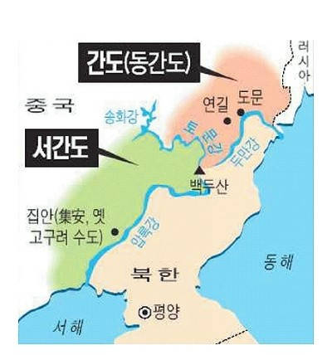
간도란 무엇인가?

Slide 44
간도라는 지명은 병자호란 뒤에 청나라 측이 이 지역을 보금지역으로 정하고 청국인이나 조선인 모두의 입주를 불허하는 공간 지대로 삼은 뒤, 청나라와 조선 사이에 놓인 섬과 같은 땅이라는 데서 유래된 것으로 보인다.
그러나 조선 후기에 우리 농민들이 이 지역을 새로 개간한 땅이라는 뜻에서 ‘간도’라고 적었으며, 또 조선의 정북과 정동 사이에 위치한 방향인 간방에 있는 땅이라 하여 ‘간도’라고도 적었다.
간도가 어디에 있고 얼마나 많은 조선 사람들이 살았으며 어떻게 조선의 백성으로 살다가 조선의 역사에서 사라졌는지 설명하고 있습니다.
약소민족이었고 다스리는 사람들이 지킬 힘이 없어서 간도땅은 떨어져나갔다고 합니다. 사람들의 관심에서 사라지자 지금은 남의 땅인듯하더니 역사이야기를 듣고 보니 찾을 수 있는 길이 있는듯 합니다.

Slide 45
간도의 역사
간도의 역사는 우리 민족이 고조선을 건국하면서 시작되었다.
고려 때만 해도 1108년 윤관이 여진족을 몰아내고 설치한 동북 9성 가운데 공험진은 두만강 북쪽 700리에 위치해 있었다고 전해지며, 간도 땅은 적어도 그 당시까지는 우리 민족의 영토로 확실한 역사적 위치를 점하고 있었다.

Slide 46
하지만 본격적으로 간도 영유권 문제가 불거진 것은 1616년 만주에 청나라가 건국된 후 나라의 기틀이 다져지지 않은 상태에서 조선인의 유입이 빈번하고 이로 인해 양국간에 군사적*외교적 마찰이 일어나면서 부터이다.
1710년 조선인 이만건외 8명이 국경을 넘어 청나라 사람 5명을 살해하고 재물을 약탈한 사건이 발생하면서 조선과 청나라의 간도에대한 외교관계는 매우 어려운 상황으로 발전하였다.

Slide 47
이후 조선과 청은 간도 지역의 영유권에 대한 몇 차례 회담을 가졌지만 끝내 간도 문제에 대한 결론을 내지 못하고 말았다.
분쟁은 러-일전쟁으로 잠시 중단되었으나, 을사조약으로 대한제국의 외교권을 박탈한 일본 만주를 통째로 삼키지 못한 수단으로 1909년 간도협약을 맺고 우리 땅 간도를 중국에 넘겨버리고 말았습니다.

Slide 48
간도에 대한 우리들의 마음가짐.
간도영유권 문제에 있어 당사자가 중국도 고구려 역사를 자국의 역사에 편입시키려는 동북공정 프로젝트를 기동하여 영토 문제에 있어 조금의 빈틈도 주지 않고있었다.
일제 치하의 항일무장독립투쟁의 본거지였고, 지금은 조선족이 살고 있는 광활한 우리의 북방영토 간도. 그 동안 남북으로 갈라진 민족 분단의 아픔에만 초첨이 맞춰져 간도를 되찾기 위한 어떤 노력도 부족한 상태였고, 지금은 관심마저 끊긴 상태이다.
간도는 가까운 장래에 동북아 중심기지로 부각될 기회의 당이자 희망의 땅이다. 우리 민족은 간도를 되찾아 다시 키워야한다. 간도를 정당한 권리 없이 점유하고 있는 중국에 대하여 그동안 간도영유권을 주장할 기회가 없었더라도 이제는 우리의 당연한권리를 되찾기 위한 주장을 펼쳐야 할 시점이다.

Slide 49
간도 협약이란?
일본국 정부와 청국 정부는 선린 관계와 우의에 기초하여 도문강이 청국과 한국 두 나라의 국경으로 된 사실을 서로 확인한다. 동시에 타협의 저항으로 관련된 모든 제도를 토의 확정함으로써 청국과 한국의 변방 백성들이 영원히 편안하고 치안의 행복을 누리게 하기 위하여 다음의 조항을 체결한다.
제1조 일청 두 나라는 정부는 도문강을 청국과 한국의 국경으로 하고 강 원천지에 있는 징계비를 기점으로 하여 섞을 수를 두 나라의 경계로 한다.
제3조 청국 정부는 이전과 같이 도문강 이북의 개간지에 한국 국민이 거주하는 것을 승인한다. 그 지역의 경계는 별도로 표시한다.
제4조 청국 관청은 한국 국민을 청국 국민과 똑같이 대우하여야 하며 세금을 무는 것과 그 밖의 일체행정상의 처분도 청국 국민들과 똑같이 하여야 한다.
제5조 도문강 이북의 잡거 구역 안에 있는 한국 국민 소유의 토지와 가옥은 청국 정부로부터 청국 국민들의 재산과 똑같이 완전히 보호하여야 한다.
제6조 청국 정부는 앞으로 길장 철도를 여길 이남으로 연장하여 한국의 회령에서 한국의 철도와 연결할 수 있다.

Slide 50
감사합니다.
울릉도 동남쪽 뱃길따라 200리
외로운 섬하나 새들의 고향
그 누가 아무리 자기네 땅이라 우겨도
독도는 우리 땅.
경상북도 울릉군 울릉읍 독도리
동경 132 북위 37
평균기온 13도 강수량은 1800
독도는 우리땅
오징어 꼴뚜기 대구 홍합 따개비
주민등록 최종덕 이장 김성도
19만 평방미터 799에 805
독도는 우리 땅.
지증왕 13년 섬나라 우산국
세종실록지리지 강원도 울지현
하와이는 미국땅 대마도는 조선땅
독도는 우리 땅.
러일전쟁 직후에 임자없는 섬이라고
억지로 우기면 정말 곤란해
신라장군 이사부 지하에서 웃는다
독도는 우리 땅.

Slide 51
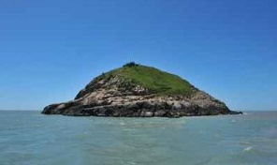
잃어버린 땅, 우리의 간도
21434447 최수빈

Slide 52
목차
간도란 무엇인가?
간도의 역사과정
간도협약을 통한 결론

Slide 53
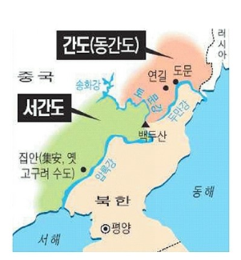
간도란?
▪위치: 압록강과 두만강의
이북지역
▪ ▪서간도와 동간도 지역으로 구분

Slide 54
▪한국·중국·러시아의 접경 지역
▪과거 우리 민족이 많은 활동을 했지만, 지금은 우리나라 영토는
아니다
▪옌벤 조선족 자치루 (우리민족) :현재 감소

Slide 55
간도의 역사
①19c→이주 (조선인들이 많아짐)
봉금령 해제→ 중국인들이 이주
⇒문제점 발생
②숙종임금 때, 청나라와의 국경다툼을 해결하기 위해
“백두산 정계비”비석을 세움

Slide 56
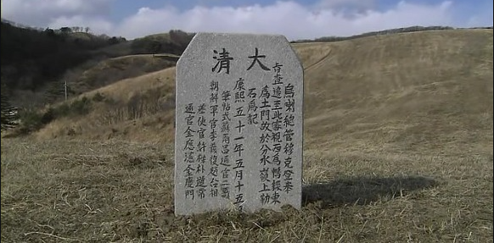
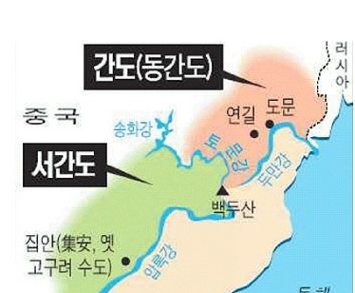
□백두산 정계비
‘서쪽의 압록과 동쪽의 토문을 분수령으로 삼는다.’
↓
‘토문’ 이라는 말을 두고
청나라와 조선 의견 엇갈림
우리는 만주 쑹화 강의 한 부분이라고 주장,
청나라는 두만강이라고 주장해 합의를 보지 못함

Slide 57
③대한제국이 간도관리사 이범균을 파견(1903년),
간도를 함경도 행정구역에 편입
④일본과 청나라의 간도협약체결 (1909년)
→왜? 1905년 을사조약이 체결되면서
우리의 외교권이 박탈 됨
외교권을 쥐고 있는 것은 일본이였음

Slide 58
<간도협약의 내용>
1.한·청 양국의 국경은 도문강(두만강)으로써 경계를 이루되, 일본정부는 간도를 청나라의 영토로 인정하는 동시에 청나라는 도문강 이북의 간지를 한국민의 잡거구역으로 인정하며,
2.잡거구역 내에 거주하는 한국민은 청나라의 법률에 복종하고 생명·재산의 보호와 납세,기타 일체의 행정상의 처우는 청국민과 같은 대우를 받으며,

Slide 59
3.청국정부는 간도 내에 외국인의 거주 또는 무역지 4개처를 개방하며,
4.장래 지린·창춘 철도를 엔지 남쪽까지 연장하여 한국의 희령철도와 연결한다.

Slide 60
정리
간도협약을 통해서
일본은 간도를 청나라의 영토로 인정하면서,
남만주 철도 부설권을 획득하는 이권을 가짐
그리고 두만강 이남까지가 조선 땅이라고 확정 지음
⑤청산리 전투, 간도 참변

Slide 61
대한민국의 간도가
아닌 중국의 간도?!
5조 21434308 서수빈

Slide 62
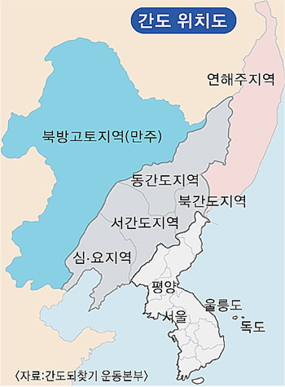
간도란?
두만강 북쪽인 연변 지역을 ‘북간도’ (또는 ‘동간도’), 서쪽인 압록강 북쪽 지역을 ‘서간도’ 라고 부른다.

Slide 63
    •압록강과 두만강의 하중도를 가리키는 말이었다가
    두 강의 북안을 가리키는 말로 그 의미가 확장*변형된 것
    •옛날에는 고구려와 발해가 있던 곳
    •우리 교민의 생활 근거지가 되었고, 본격적으로
    이주한 후부터는 항일 운동의 핵심지

Slide 64
•19c 초, 세도정치의 학정과 지방 수령의
수탈을 견디다 못한 조선의 농민들이 두
만강 이북으로 이주
•1881년 청나라가 `봉금령’을 폐지
•1883년 조선이 `월강금지령’을 폐지

Slide 65
•19c 말, 조선과 청나라가 `백두산 정계비’
에 쓰여진 “토문”을 서로 달리 해석하면서
이 지역(북간도)에 대한 귀속 문제가 발생
•1903년 이범윤을 간도관리사로 파견
->실효적 지배를 시도

Slide 66
간도협약
•일본제국이 1905년 제 2차 한일 협약으로
대한제국의 외교권을 불법적으로 강탈한
상태에서 1909년 9월 4일 청나라와 체결한
조약
•두만강을 한*청 사이의 국경으로 정하여 간도
를 청나라 영토로 인정하는 것이 주요 내용

Slide 67
간도 협약 내용
•한*청의 동쪽 국경을 “백두산 정계비-> 석
을수-> 두만강”으로 확정
•청나라는 간도 지방에 한민족의 거주를 승
인
•간도 지방에 거주하는 한민족은 청나라의
법권 관할 하에 두며, 납세와 행정상 처분도 청
국인과 같이 취급

Slide 68
간도가 우리 땅인 이유
1. 원래 조선과 청나라의 국경선은 압록강
과 두만강을 잇는 선이 아니었다.
2. 우리가 간도를 선점적으로 개간했다.
3. 조선이 실질적인 행정권력을 행사하고 있었
다.

Slide 69
간도가 중국 땅인 이유
1. 동북공정- 고구려와 발해가 우리 지방의
역사이니 간도땅은 우리의 이어져온 지방
영토
2. 간도협약- 남만주철도 부설권과 채광 채
굴권을 받고 간도 땅을 청나라에게 넘겨 줌으
로써 간도 땅의 지배권을 상실

Slide 70
간도를 되찾기 위해서
간도협약이 무효임을 선언하고 중국과 국제
사회에 바로 알려야 하며 이를 통해 간도 문
제를 국제사회의 이슈로 부각시키고 영유권
분쟁이 있는 지역임을 공인받아야한다.
그리고 교과서 및 역사서, 각종 지도에 간도
지역이 포함되도록 해야한다.

Slide 71
간도의 역사
21234540
김정태

Slide 72
목차
과거 간도의 영토
간도에 한국인이 이주한 이유
간도의 항일투쟁 중단 이유

Slide 73

삼국시대 간도의 영토
간도는 원래 읍루와 옥저의 땅이었다가 고구려가 이 지방으로 뻗어나면서 고구려의 영토가 되었고, 고구려가 망한 뒤에는 발해의 영토가 되었다.

Slide 74
고려시대~조선전기의 간도
고려시대로부터 조선 전기에 걸쳐 여진족이 각지에 흩어져 살았다. 그들은 ‘번호(藩胡)’라는 이름으로 조선 왕국에 조공을 바쳐 왔고, 조선에서는 그들이 생활 물자를 교역할 수 있도록 북관개시(北關開市)의 기회를 열어 주었다.
번호 - 북쪽 변경에 사는 오랑캐
북관개시 - 여진족과 무역을 시작한 일

Slide 75
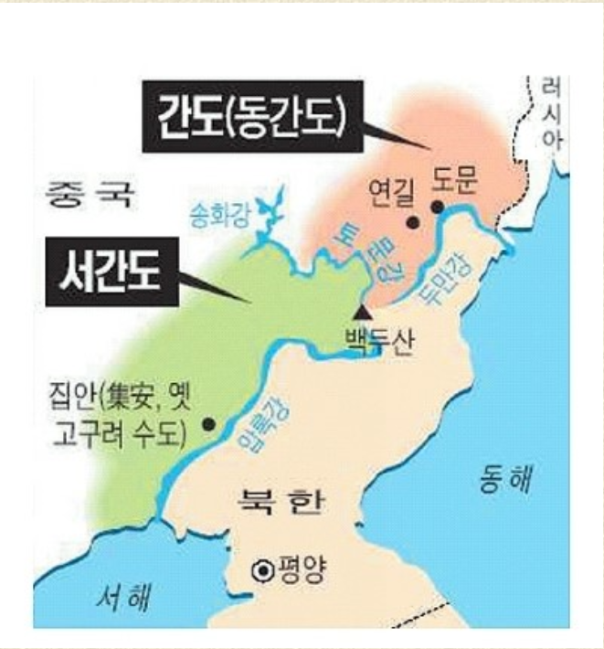
간도의 영토
간도는 두만강과 북동쪽 해란하(海蘭河)로부터 혼춘하(琿春河)에 이르는 여러 지류의 연안을 중심으로 한 분지와 구릉으로서, 산지가 발달해 땅이 기름지고 산림이 무성해 각종 자원도 풍부한 지방이었다.

Slide 76
간도에 한국인이 이주한 이유
간도에 우리 나라 사람이 이주하기 시작한 것은 철종 말에서 고종 초부터였다.
세도정치의 학정과 수탈에 못 견딘 농민들이 관권이 미치지 않는 두만강 너머로 이주하는 사람들이 생겼고, 1869년을 전후한 함경도 지방의 대흉년으로 기민(飢民)들이 압록강·두만강을 넘어 간도 지방에 들어가 새로운 삶의 터전을 마련하였다.

Slide 77
간도에 한국인이 이주한 이유
1910년을 전후해 일제 침략의 손길에서 벗어나고자 또는 항일 운동의 새로운 기지를 구해 간도로 이주하는 사람이 대폭 늘어났다. 1910년 9월부터 1911년 12월까지 간도로 이주한 우리 나라 사람은 2만 5,193명이나 되었다고 한다.
그 뒤 일제가 이른바 토지조사사업을 강행함에 따라 농토를 탈취 당한 농민들의 간도 이주가 계속되어, 1926년에는 간도 지방의 우리 나라 사람의 호수는 중국인이 9,912호인데 비해 5만 2,881호였다. 농토는 전체의 52％를 소유했고, 화룡과 연길 지방에서는 평균 72％가 우리 나라 사람의 소유 농지였다 한다.

Slide 78
간도의 한국인 비율

Slide 79
간도의 항일투쟁 중단이유
이와 같이 농민들이 이 지역으로 이주한 이유는 반제국·반봉건투쟁을 하기 위한 것이었다고 할 수 있다. 따라서, 간도 지역에서는 이들의 인적·물적 자원의 공급에 의해 항일 투쟁이 활발할 수 있었던 것이다.
그러나 이러한 간도 지역에서의 항일 투쟁도 1931년 만주사변을 계기로 일제가 간도 지역에 일제의 괴뢰국인 만주국을 수립하자 일시 중단되었다.

Slide 80
감사합니다.

